Slide 1
T05 · 과제 제출 보고서
데이터가 늦어도 화면은 사라지지 않는다
실시간 정보판 데이터 신선도 배지
fresh · stale · unavailable 마지막 정상값 유지 + 경과 시간 표시
결과물 https://realtime-info-board-t05.vercel.app/ 소스 https://github.com/stulss/realtime-info-board-t05
01

Slide 2
docs/01_기획.md
01 기획 · 한 화면에서 데이터 현재성 판단
문제
해결
• 장애 시 기존 데이터까지 사라짐 • 마지막 정상 수신 시각을 알기 어려움 • 색상만으로 상태를 구분하면 접근성 저하
• fresh / stale / unavailable 3상태 • 장애 시 마지막 정상값·차트 유지 • 시각·경과 초·텍스트·aria-label 제공
02

Slide 3
docs/AI_3줄.md
AI 3줄 · 위임, 직접 판단, 불채택
AI에게 맡긴 일
신선도 배지 · 이전 값 유지 · simulate 분기 · 자동 테스트 · 인계 문서
내가 판단한 일
에러 화면을 분리하지 않고 데이터는 유지한 채 배지만 3상태로 교체
AI 말을 안 들은 일
파일 누락 진단을 직접 검증해 실제 원인인 비ASCII Vitest 경로 인코딩을 수정
03

Slide 4
docs/00_과제_요구사항_매핑.md
00 요구사항 매핑 · 고정검사와 루브릭
고정검사 T05-C01~C10
과제 5 루브릭
• fresh·시각·경과 초 • timeout 이전 데이터 유지 • auth·ratelimit 원인 문구 • empty unavailable • 텍스트 접근성·E2E
• 사전 고정·공통 상한 완료 • AI A 중단·7항목 인계 완료 • AI B 새 대화 이어받기 완료 • 익명 비교·공개 배포 완료 • 원본 미제공 C32~36·C40~49만 대조 대기
10 / 10 PASS
C21 공개·GitHub PUBLIC ✅
04

Slide 5
docs/02_인수인계_문서.md
02 인수인계 · AI A에서 AI B로
AI A
7항목 인계
AI B
• 타입·순수 함수 • 공용 1초 클록 • 접근 가능한 배지 • fresh 렌더 • 15분 · 1회 · 2/10
• 목표·현재 상태 • 실행 명령·통과 검사 • 남은 문제·다음 행동 • 건드리지 말 것 • 인계 커밋 90be0ac
• simulate 4분기 • stale/unavailable • 경계 버그 수정 • E2E 5건 • 14분 · 1회 · 10/10
05

Slide 6
docs/04_작업_기록.md
04 작업 기록 · 설계에서 공개까지
설계
AI A
AI B
통합
마감
fa41377
90be0ac
dd87a46
326c7f5
33c76c8
검사·상한·문서 동결
15분 · 1회 · 2/10
14분 · 1회 · 10/10
main 머지 · PUBLIC
배포 · 증거 · PPT/PDF
AI B 실패 회차 2회 → 경계값 수정 후 전체 E2E 14/14 PASS
06

Slide 7
docs/01_기획.md
01 기획 · 기존 경계를 보존한 최소 변경
URL
QUERY
STATE
VIEW
?simulate= 4개 장애 입력
기존 fetch와 실패 처리 재사용
6값 status → 3값 dataStatus
한 화면 유지 배지만 교체
외부 API·DB·기존 E2E 기대값 무수정
07

Slide 8
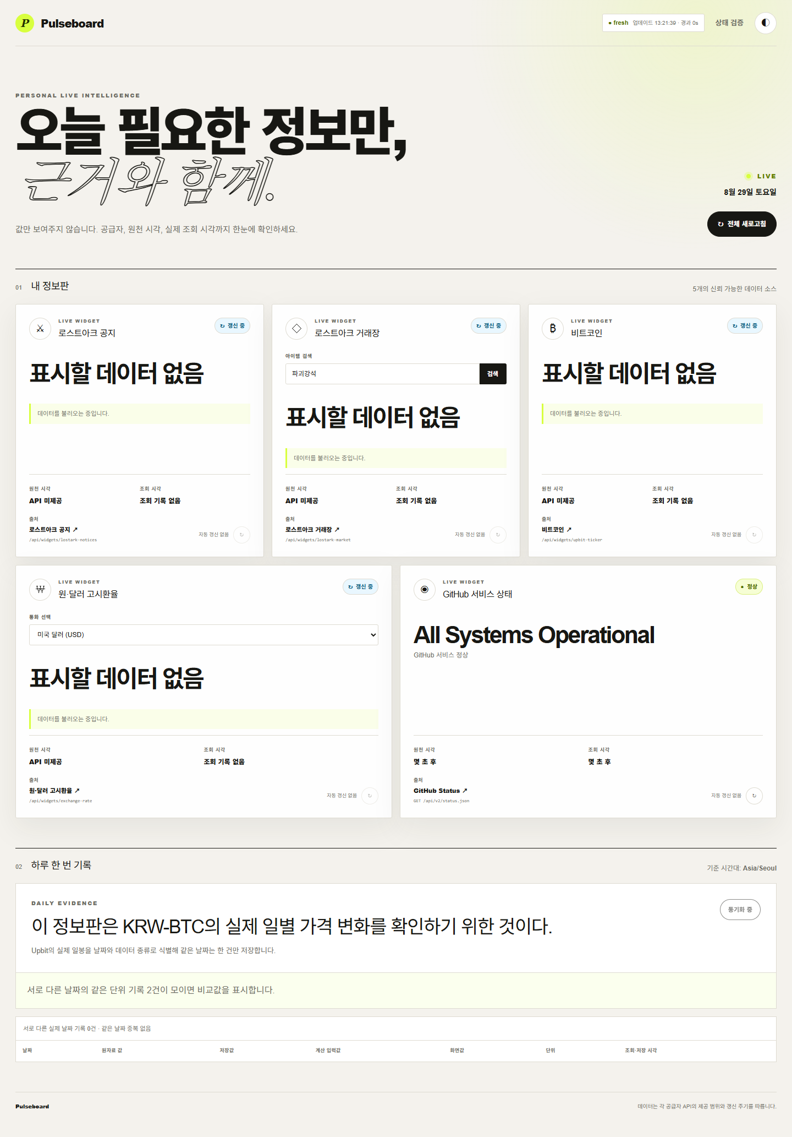
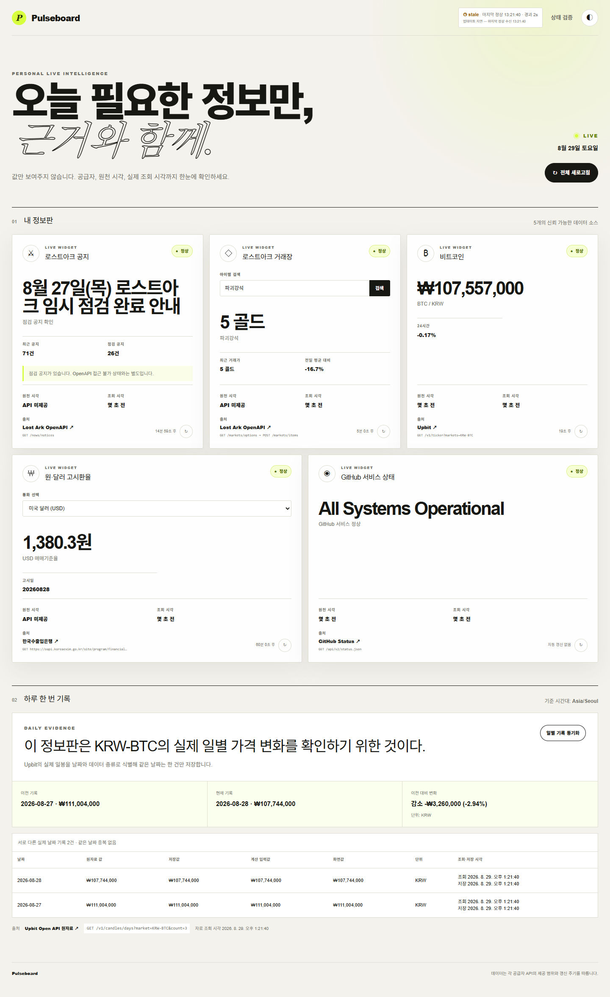
T05 · PULSEBOARD
EVIDENCE · fresh에서 stale로
fresh · 정상 수신 · 경과 0s
stale · timeout · 이전 데이터 유지
08

Slide 9

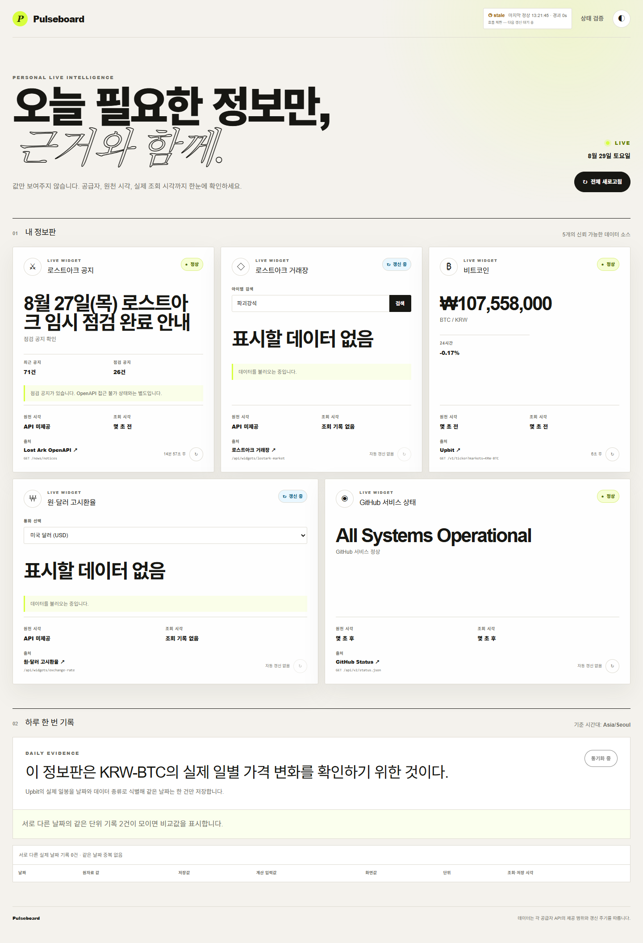
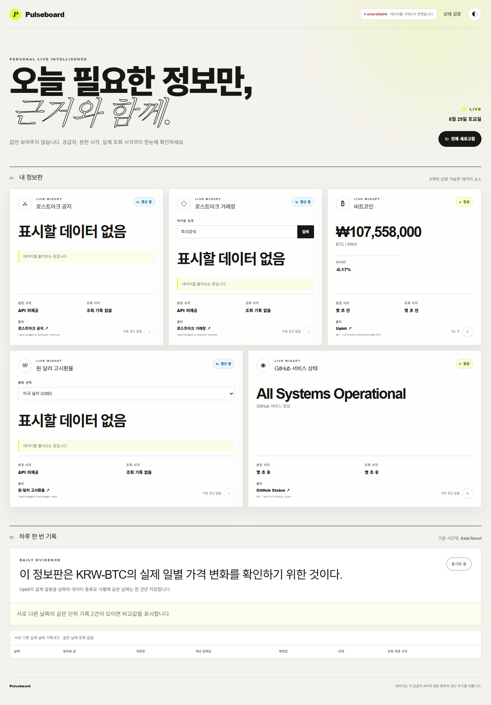
T05 · PULSEBOARD
EVIDENCE · 원인별 stale와 unavailable
stale · 권한 오류 401/403
stale · 호출 제한
unavailable · 정상값 없음
09

Slide 10
docs/검증안내서.md
검증안내서 · 30초, 3단계
01 · /
02 · timeout
03 · 나머지
fresh · 수신 시각 · 경과 초
이전 데이터 유지 · stale · 경과 증가
auth · ratelimit · empty
C01·C02
C03~C05
C06~C08
색상뿐 아니라 텍스트·aria-label로 구분(C09) · E2E 전체 통과(C10)
10

Slide 11
T05 · PULSEBOARD
VERIFICATION · 고정검사 10/10
품질 게이트
최종 배포 확인
• lint PASS • typecheck PASS • unit 45/45 PASS • build PASS • E2E 14/14 PASS
• 공개 URL 로그인 없음 • 원격 T05 E2E 5/5 PASS • fresh → stale → unavailable 육안 확인 • 증거: 2026-08-29T04-21-36Z
11

Slide 12
docs/05_배포.md
05 배포 · GitHub에서 Vercel 공개까지
선택과 설정
최종 결과
• Vercel Hobby · Next.js 단일 스택 • Production Branch = main • Framework Preset = Next.js • Build/Output = Auto-detect • 서버 키는 NEXT_PUBLIC_ 금지
• GitHub 저장소 PUBLIC • 무로그인 공개 URL HTTP 200 • 원격 T05 E2E 5/5 • fresh→stale→unavailable 육안 확인 • 증거 2026-08-29T04-21-36Z
12

Slide 13
T05 · PULSEBOARD
COMPARISON · 이름을 가린 AI A/B
항목
AI A
AI B
범위
fresh 계약·UI
장애 분기·E2E
시간
15분
14분
사용자 프롬프트
1회
1회
실패 회차
0회
2회
최종 고정검사
2/10
10/10
13

Slide 14
T05 · PULSEBOARD
LESSONS · 기록을 믿되 반드시 검증한다
발견한 문제
해결 원칙
• 인계 문서의 파일 누락 오진 • 한글 경로의 Vitest 별칭 인코딩 • 경과 -1s 경계값 • Vercel Other 프리셋의 dist 오류
• 원문보다 저장소 사실을 우선 • fileURLToPath로 실제 경로 사용 • ageSeconds 0 하한 + 회귀 테스트 • Next.js 프리셋·자동 감지
14

Slide 15
T05 · PULSEBOARD
FINAL · 제출 주소와 결과
결과물
https://realtime-info-board-t05.vercel.app/
소스
https://github.com/stulss/realtime-info-board-t05
결과
고정검사 10/10 · unit 45/45 · E2E 14/14 · 원격 5/5
다음 기준
초기 계약은 기록 중심, 장애·경계는 실행·검증 루프 중심
15

